Slide 1
Η ΛΙΜΝΗ ΤΗΣ ΟΡΟΚΛΙΝΗΣ
Το έργο συγχρηματοδοτείται από το Πρόγραμμα LIFE+ της Ευρωπαϊκής Ένωσης.
Φορείς υλοποίησης έργου:
Η παρουσίαση αποτελεί μέρος του εκπαιδευτικού πακέτου «Εκπαιδευτικό υλικό για τη λίμνη της Ορόκλινης» που ετοιμάστηκε στα πλαίσια του έργου «Αποκατάσταση και Διαχείριση της Ζώνης Ειδικής Προστασίας Λίμνη Ορόκλινης, Λάρνακα» (LIFE10 NAT/CY/000716).

Slide 2
ΒΙΟΠΟΙΚΙΛΟΤΗΤΑ
Βιοποικιλότητα = βίος (ζωή) + ποικιλία
Είναι η ποικιλία στα
ζώα, τα φυτά και τα οικοσυστήματα
Notes:
Βιοποικιλότητα
Η λέξη είναι σύνθετη και προέρχεται από τις λέξεις βίος και ποικιλία.
Ο επίσημος ορισμός που έχει δοθεί είναι:
«η ποικιλομορφία που εμφανίζεται σε όλα τα είδη ζωντανών οργανισμών που εντοπίζονται μεταξύ άλλων στα χερσαία, θαλάσσια και διάφορα άλλα υδάτινα οικοσυστήματα, καθώς και στα οικολογικά συμπλέγματα που στελεχώνονται από τους οργανισμούς αυτούς. Ο ορισμός περιλαμβάνει την ποικιλότητα μέσα σε ένα είδος, μεταξύ διαφορετικών ειδών και μεταξύ των οικοσυστημάτων».
Εικόνα - http://bd.eionet.europa.eu/announcements/ann1270635623

Slide 3
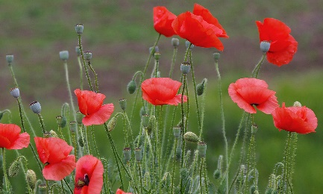
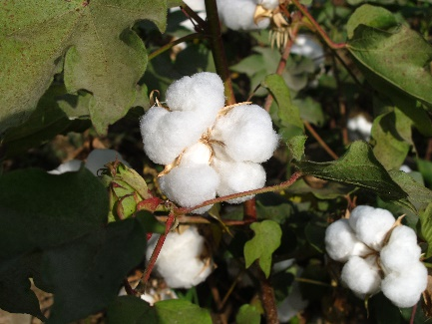
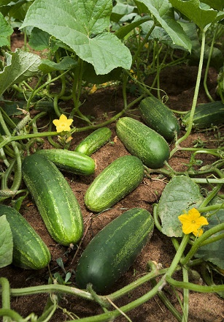
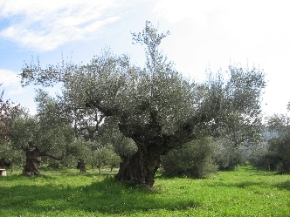
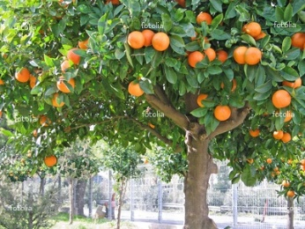
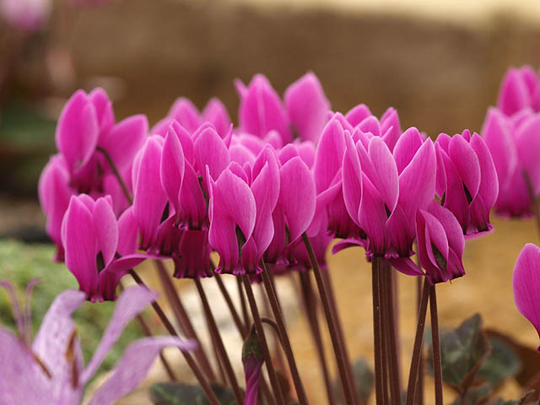
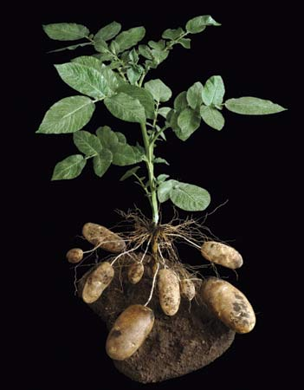
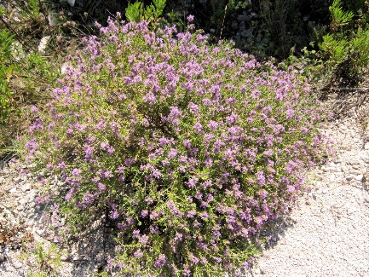
ΒΙΟΠΟΙΚΙΛΟΤΗΤΑ
Ποικιλία ανάμεσα στα φυτά
Notes:
Βιοποικιλότητα
Ποικιλία ανάμεσα στα φυτά
Υπάρχει μεγάλη ποικιλία φυτών στον πλανήτη μας. Στα φυτά συγκαταλέγονται τόσο τα τόσο οι πόες, όσο οι θάμνοι και τα δέντρα.
1. Παπαρούνα - http://www.alekati.gr
2. Βαμβακόδεντρο - http://melissa-sama.deviantart.com/art/cotton-tree-179757018
3. Αγγουριά - http://sarantakos.wordpress.com/2010/03/16/agguri/
4. Ελιά - http://www.dpgr.gr/forum/index.php?topic=30291.0
5. Πορτοκαλιά - http://gardening.ktsa.com/pages/8110244.php?
6. Κυκλάμινο - http://fytosymvoules.blogspot.com/2012/10/blog-post_29.html
7. Φυτό πατάτας - http://www.swsti-diatrofi.com/2011/04/blog-post_17.html
8. Θυμάρι - http://www.ftiaxno.gr/2013/08/i-kalliergeia-kai-i-xrisi-toy-thimarioy.html

Slide 4
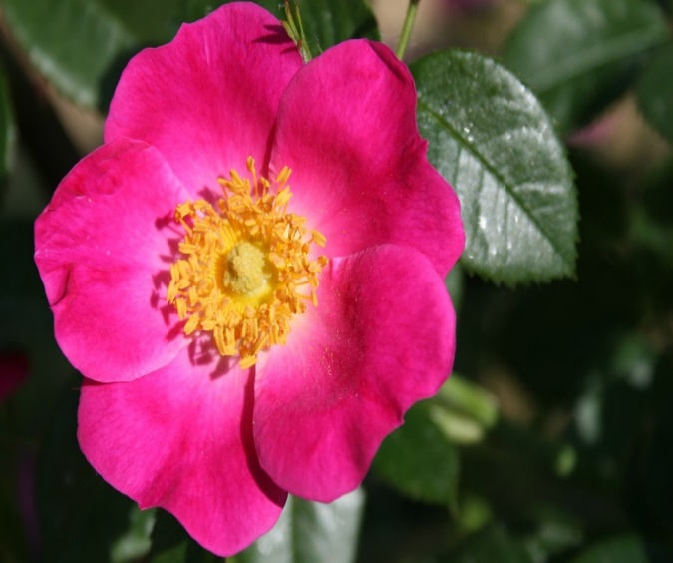
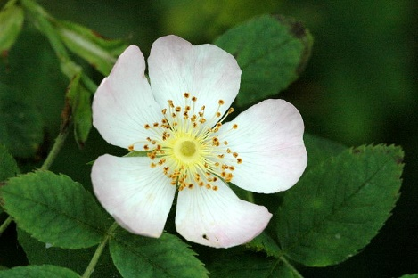
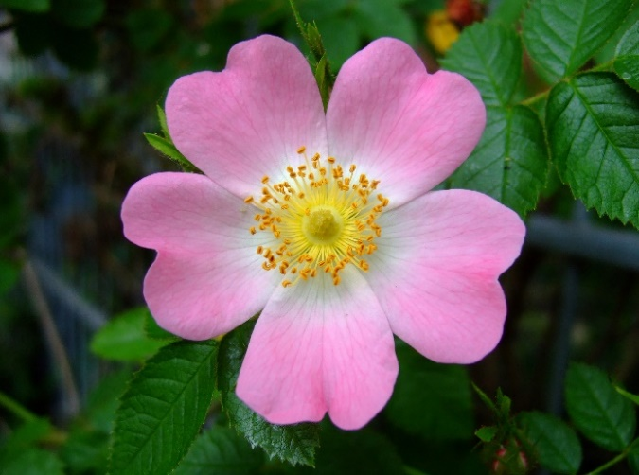
ΒΙΟΠΟΙΚΙΛΟΤΗΤΑ
Ποικιλία φυτών του ίδιου είδους
Τριανταφυλλιά
με διαφορετικά
χρώματα πετάλων.
Notes:
Βιοποικιλότητα
Ποικιλία φυτών του ίδιου είδους
Μέσα στο ίδιο είδος φυτού μπορούμε να βρούμε διαφορετικές παραλλαγές του.
π.χ. Η τριανταφυλλιά (Rosa canina), όπως και πολλά άλλα είδη φυτών, περιλαμβάνει άτομα με διαφορετικό χρώμα πετάλων.
1. Τριανταφυλλιά με έντονο ροζ πέταλα - http://www.associazionebrain.it/web/?attachment_id=1693
2. Τριανταφυλλιά με άσπρα πέταλα - http://agreenhorse.blogspot.com/2010/02/herbs-for-my-horsestheir-names.html
3. Τριανταφυλλιά με ελαφρύ ροζ πέταλα - http://commons.wikimedia.org/wiki/File:Rosa_canina_1.jpg

Slide 5
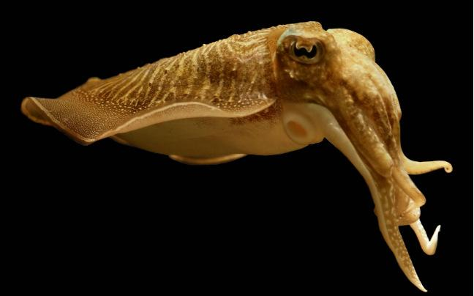
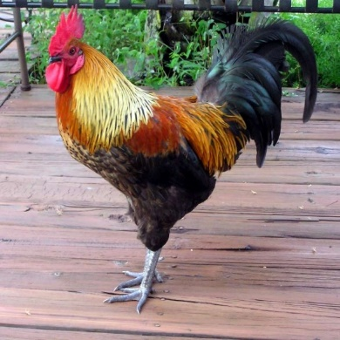
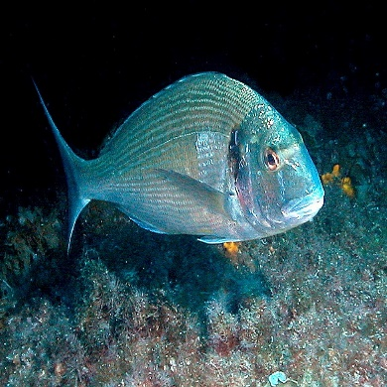
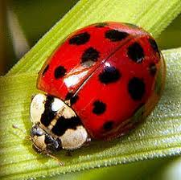
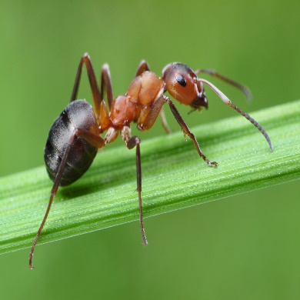
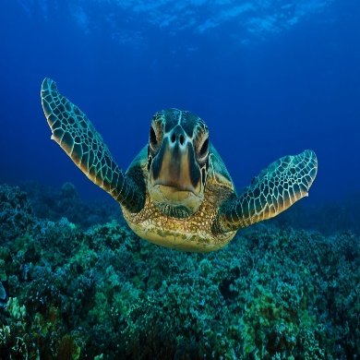
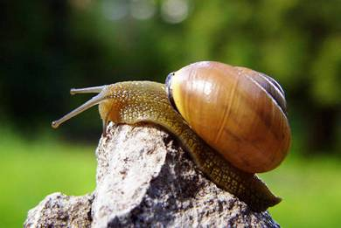
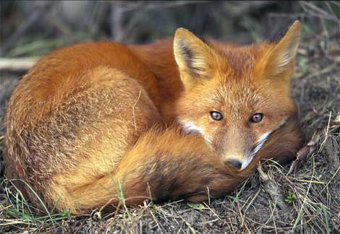
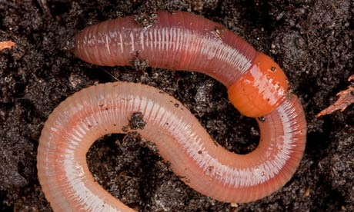
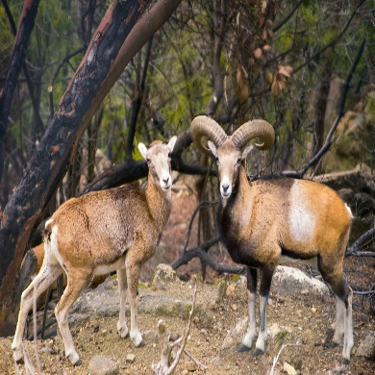
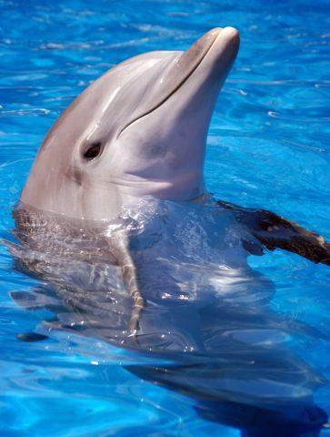
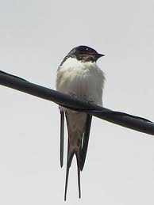
ΒΙΟΠΟΙΚΙΛΟΤΗΤΑ
Ποικιλία ανάμεσα στα ζώα
Notes:
Βιοποικιλότητα
Ποικιλία ανάμεσα στα ζώα
Τα ζώα παρουσιάζουν μεγάλη ποικιλία.
1. Σουπιά - http://5niptrip.blogspot.com/2012/05/blog-post_17.html
2. Κόκορας - http://attualita.tuttogratis.it/animali/fotogallery/animali-oroscopo-cinese-la-saggezza-orientale_6231.html
3. Ψάρι - http://www.onairnews.gr/pagkosmii-protathlites-elliniki-tsipoura-ke-lavraki.html
4. Πασχαλίτσα - http://www.tovima.gr/science/technology-planet/article/?aid=513164
5. Μυρμήγκι - http://core-company.com/home/ant-control
6. Χελώνα - http://allbestdesktopwallpapers.blogspot.com/2012/08/swimming-turtle-underwater-picture.html
7. Σαλιγκάρι - http://www.econews.gr/2013/01/31/saligkaria-ektrofi-95279/
8. Αλεπού - http://www.halkidikifocus.gr/news/ellada/kedriki-makedonia/9198-2------.html
9. Γεωσκώληκας - http://www.theguardian.com/environment/2013/jan/20/worms-gardens-survey
10. Αγρινό - http://www.sigmalive.com/news/local/351022
11, Δελφίνι - http://dolphinsforkids.blogspot.com/p/blog-page_27.html
12. Χελιδόνι - http://el.wikipedia.org/wiki/%CE%A7%CE%B5%CE%BB%CE%B9%CE%B4%CF%8C%CE%BD%CE%B9

Slide 6
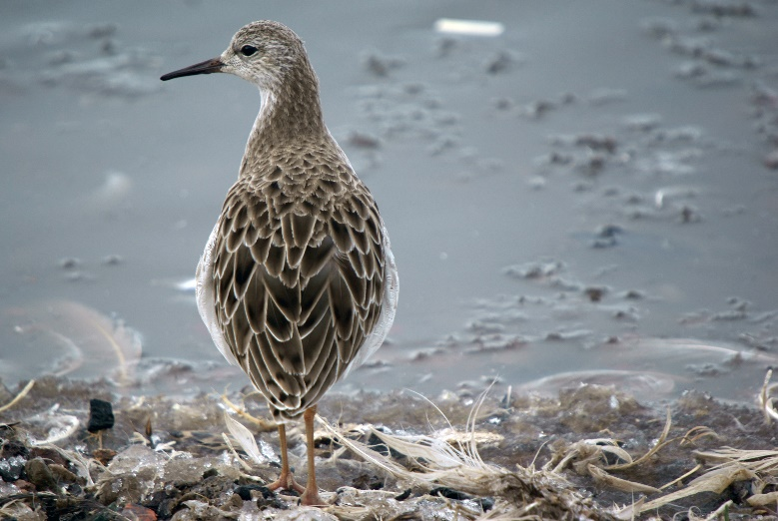
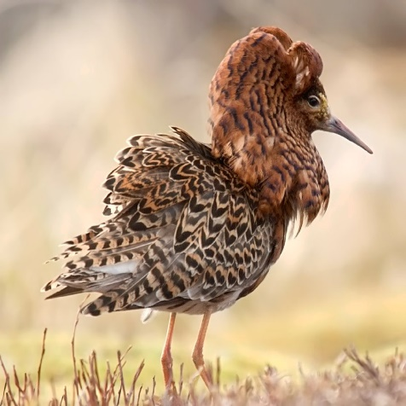
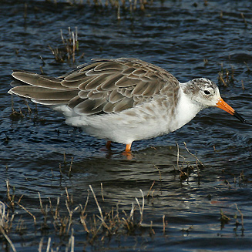
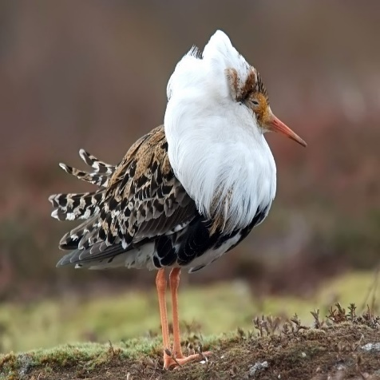
ΒΙΟΠΟΙΚΙΛΟΤΗΤΑ
Ποικιλία ζώων του ίδιου είδους
Θηλυκό
Αρσενικό
Αρσενικό
© nordfold
© N. Blake
Αρσενικό
Μαχητής.
Τα αρσενικά (δεξιά) σε περίοδο αναπαραγωγής
έχουν τρία διαφορετικά είδη φτερώματος.
© J. Scarff
© nordfold
Notes:
Βιοποικιλότητα
Ποικιλία ζώων του ίδιου είδους
Μέσα στο ίδιο είδος ζώου μπορούμε να βρούμε διαφορετικές παραλλαγές του.
π.χ. Στο είδος μαχητής (Philomachus pugnax) τα αρσενικά άτομα εμφανίζουν τρεις διαφορετικούς τύπους φτερώματος κατά την περίοδο αναπαραγωγής.
Μαχητής (θηλυκό) - http://www.flickr.com/search/?q=philomachus
Μαχητής (αρσενικά)
Καφέ - http://nordfold.deviantart.com/art/The-Ruff-08-174725320
Άσπρο - http://nordfold.deviantart.com/art/The-Ruff-11-184514697
Γκριζωπό - http://www.biodiversityexplorer.org/birds/scolopacidae/philomachus_pugnax.htm

Slide 7
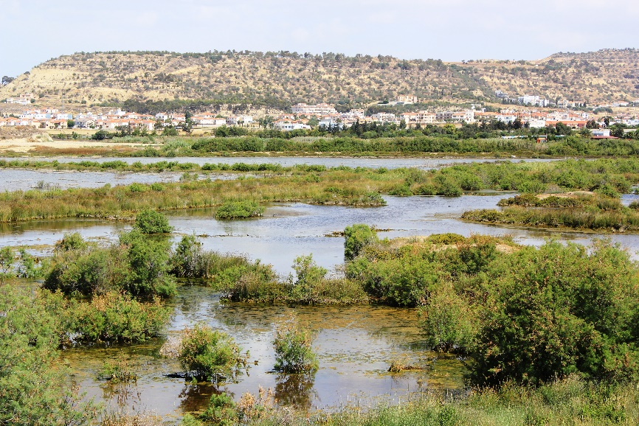
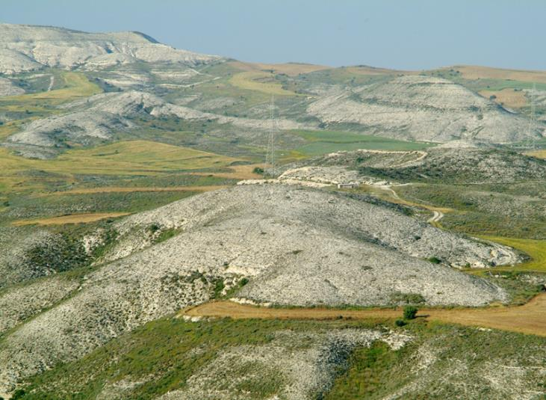
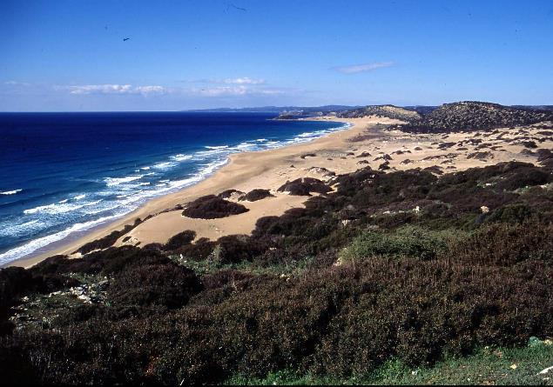
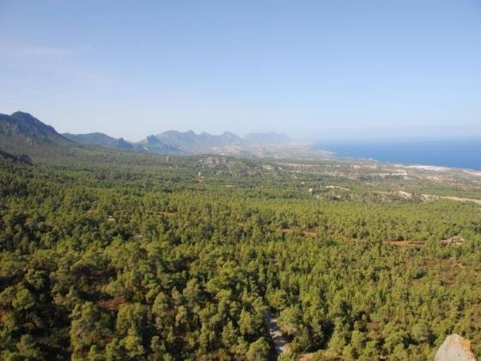
ΒΙΟΠΟΙΚΙΛΟΤΗΤΑ
Ποικιλία στα οικοσυστήματα
Αλοφυτικό οικοσύστημα
Ξηροφυτικό οικοσυστήμα
© Μ. Αποστολίδου
© Κ. Καδής
Αμμοθινικό οικοσύστημα
Δάση
© Κ. Καδής
© Κ. Καδής
Notes:
Βιοποικιλότητα
Ποικιλία στα οικοσυστήματα
Στη γη παρατηρείται μια μεγάλη ποικιλία από οικότοπους.
1. Αλοφυτικό οικοσύστημα
2. Ξηροφυτικό οικοσυστήμα
3. Αμμοθινικό οικοσυστήμα
4. Δάση

Slide 8
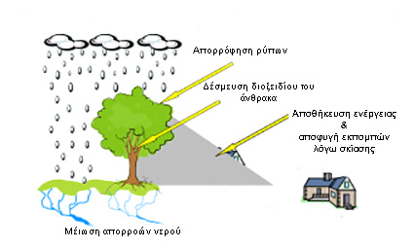
ΑΞΙΑ ΤΗΣ ΒΙΟΠΟΙΚΙΛΟΤΗΤΑΣ
Υπηρεσίες υγιών οικοσυστημάτων
Τα υγιή οικοσυστήματα παρέχουν υπηρεσίες σημαντικές για τη διαβίωση του ανθρώπου
Notes:
Αξία της βιοποικιλότητα
Υπηρεσίες υγιών οικοσυστημάτων
Οι οικοσυστημικές υπηρεσίες είναι οι υπηρεσίες που παρέχονται από τις φυσικές λειτουργίες του οικοσυστήματος και περιλαμβάνουν τον καθαρισμό του αέρα και του νερού. Οικοσυστήματα και δασικές κοινότητες μπορούν να έχουν σημαντικές θετικές επιπτώσεις στις αστικές περιοχές μετριάζοντας τα ακραία καιρικά φαινόμενα και τις επιπτώσεις τους, μειώνοντας τους ρύπους στον αέρα και το νερό, και αποτρέποντας τη διάβρωση και την απορροή ομβρίων υδάτων.
Οικοσυστημικές υπηρεσίες δέντρων σε οικιστικές περιοχές - http://ruffnermountain.org/conservation/ecosystem-services/

Slide 9
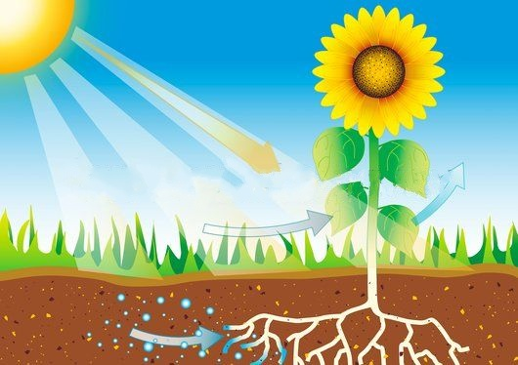
ΑΞΙΑ ΤΗΣ ΒΙΟΠΟΙΚΙΛΟΤΗΤΑΣ
Φωτοσύνθεση
Τα φυτά με τη φωτοσύνθεση:
- καθαρίζουν την ατμόσφαιρα από το διοξείδιο του άνθρακα
- μας προσφέρουν οξυγόνο.
ΗΛΙΑΚΗ ΕΝΕΡΓΕΙΑ
ΟΞΥΓΟΝΟ
ΔΙΟΞΕΙΔΙΟ ΤΟΥ ΑΝΘΡΑΚΑ
ΝΕΡΟ
Notes:
Αξία της βιοποικιλότητας
Φωτοσύνθεση
Μέσα από τη διαδικασία της φωτοσύνθεσης τα φυτά:
- Μειώνουν την ποσότητα του διοξειδίου του άνθρακα στην ατμόσφαιρα.
- Απελευθερώνουν στην ατμόσφαιρα οξυγόνο που είναι απαραίτητο για την αναπνοή των οργανισμών.
- Αναπτύσσονται και αποτελούν πηγή ενέργειας για άλλους οργανισμούς.
1. Φωτοσύνθεση - http://www.webprodoctors.com/2013/02/photosynthesis.html

Slide 10
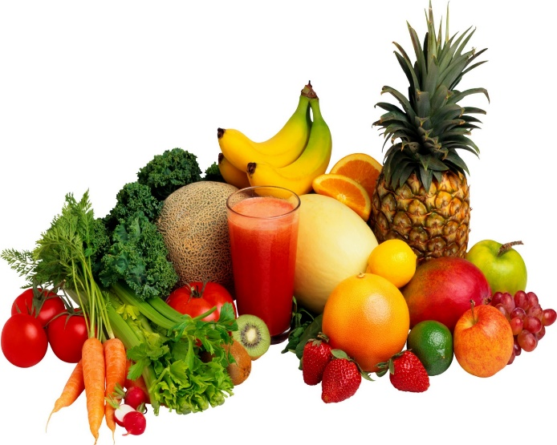
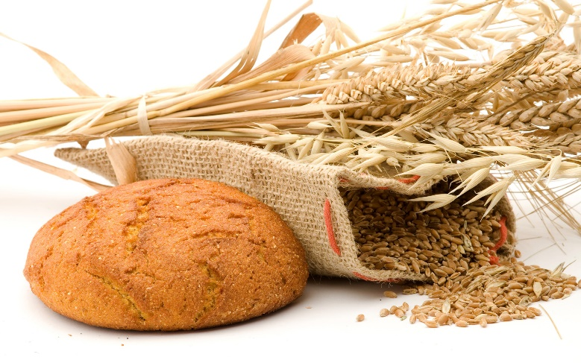
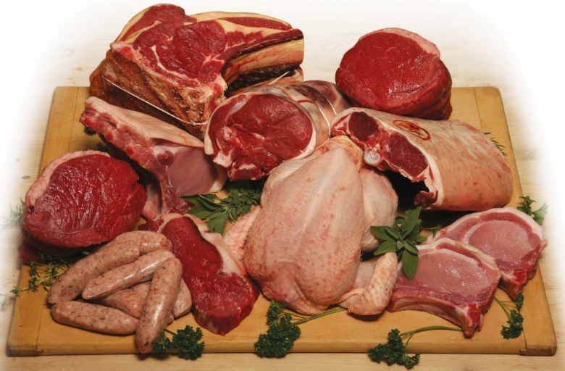
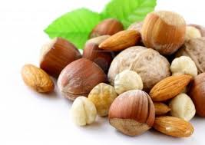
ΑΞΙΑ ΤΗΣ ΒΙΟΠΟΙΚΙΛΟΤΗΤΑΣ
Τροφή
Την τροφή
μας την
προσφέρει
η βιοποικιλότητα.
Notes:
Αξία της βιοποικιλότητας
Τροφή
Τόσο τα ζώα όσο και τα φυτά μας παρέχουν μια μεγάλη ποικιλία τροφίμων.
1. Φρούτα & λαχανικά - http://blog.johnstonhealth.org/2013/08/15/fruits-and-vegetables-how-much-do-you-need/
2. Ψωμί - http://www.flashrolls.com/wallpaper/album/bread-vol-5
3. Κρέας - http://www.chronicle.co.zw/concern-over-food-imports-2/
4. Ξηροί καρποί - http://www.123rf.com/photo_13043992_mix-nuts--walnuts-hazelnuts-almonds-on-a-white-background.html

Slide 11
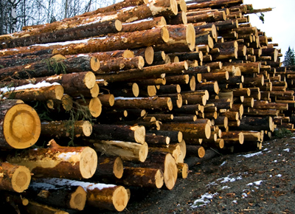
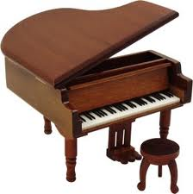
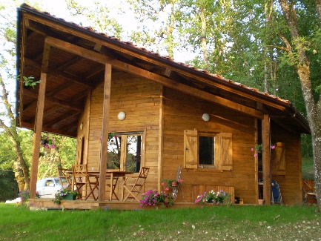
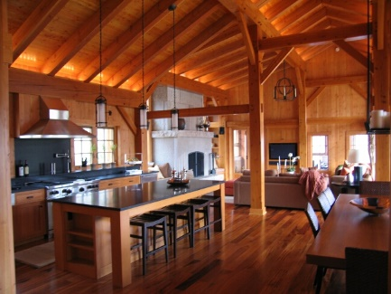
ΑΞΙΑ ΤΗΣ ΒΙΟΠΟΙΚΙΛΟΤΗΤΑΣ
Ξυλεία
Μουσικά όργανα
Γραφική ύλη
Παιχνίδια
Σπίτια
Έπιπλα
Notes:
Αξία της βιοποικιλότητας
Ξυλεία
Η ξυλεία που παίρνουμε από τα δέντρα είναι πολύ σημαντική πρώτη ύλη, η οποία χρησιμοποιείται ποικιλοτρόπως από τον άνθρωπο.
1. Ξυλεία – http://ukzambians.co.uk/home/2013/01/07/state-set-to-lift-timber-export-ban-2/
2. Σπίτια - http://www.fordaq.com/fordaq/srvAuctionView.html?AucTIid=17919966
3. Έπιπλα - http://www.finehomebuilding.com/item/9409/alaskan-timber-frame-workshop
4. Παιχνίδια - http://www.kidsbabydesign.com/wooden-toys/the-best-wooden-baby-toys/
5. Γραφική ύλη - https://courses.isucomm.iastate.edu/course/view.php?id=2595
6. Πιάνο - http://www.deanorgans.co.uk/music-boxes-order_miniatureinstruments_gft1002.htm

Slide 12
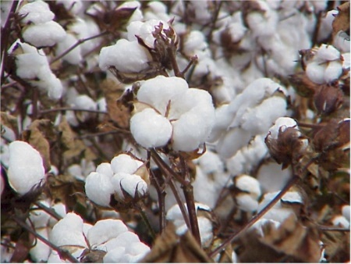
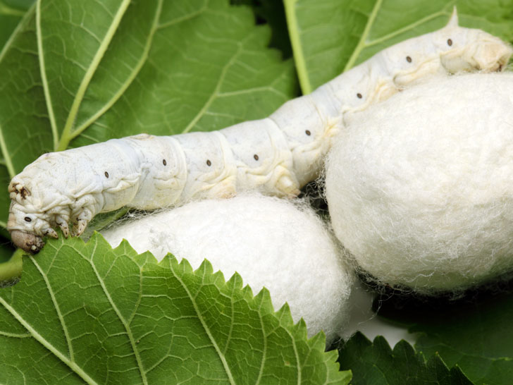
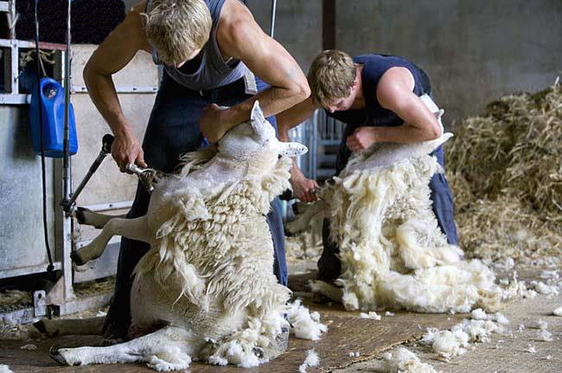
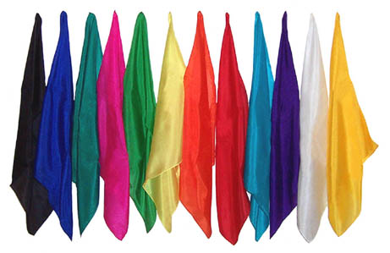
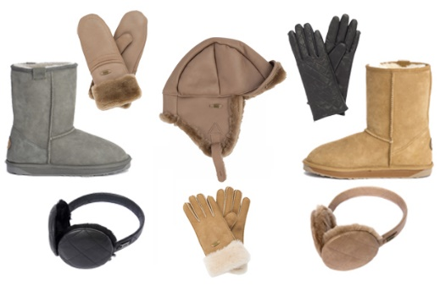
ΑΞΙΑ ΤΗΣ ΒΙΟΠΟΙΚΙΛΟΤΗΤΑΣ
Ρουχισμός
Προϊόντα από βαμβάκι.
Προϊόντα από μετάξι.
Προϊόντα από μαλλί.
Notes:
Αξία της βιοποικιλότητας
Ρουχισμός
Πολλά είδη ρουχισμού προέρχονται από συστατικά της βιοποιλιλότητας.
1. Βαμβακόδεντρο - http://www.cottonman.com/cotton_bolls.htm
2. Βαμβακερά ρούχα - http://kbyhebrewcamp.wordpress.com/2013/06/05/what-will-your-kids-wear-this-summer-a-fashion-guide-for-fashionable-kids/
3. Μεταξοσκώληκας - http://www.ecouterre.com/silkworms-fed-on-green-dyed-leaf-diet-spin-naturally-colored-silk/silkworm-silk-2/Παπούτσια από δέρμα – http://www.ebay.co.uk/itm/KIDS-BOYS-BLACK-LEATHER-SCHOOL-SHOES-VELCRO-SIZE-9-13-/160626331127
4. Υφάσματα από μετάξι - http://empiremagic.com/?l=t&pageStewardLink=6418
5. Πρόβατα για μαλλί - http://www.visualphotos.com/image/2x4513979/young_farmers_shearing_sheep_for_wool_in_barn
6. Πρϊόντα από μαλλί - http://www.mixmag.net/fashion/fashion-news/emu-australia-winter-warmers

Slide 13
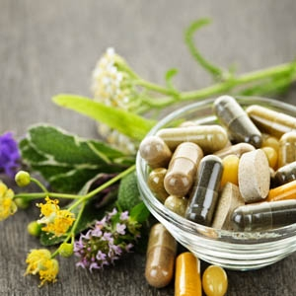
ΑΞΙΑ ΤΗΣ ΒΙΟΠΟΙΚΙΛΟΤΗΤΑΣ
Φαρμακευτική
Κάποια φυτά χρησιμοποιούνται:
- για παραγωγή φαρμάκων
- ως βότανα.
Notes:
Αξία της βιοποικιλότητας
Φαρμακευτική
Συστατικά (ουσίες) φυτικής και ζωικής προέλευσης συμβάλουν στην κατασκευή φαρμάκων σημαντικών για την υγεία των ανθρώπων.
1. Φυτικά φάρμακα - http://www.shape.gr/ygeia/enallaktikes-therapeies/votana-omoiopathitika-farmaka.html

Slide 14
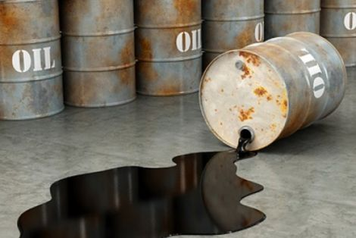
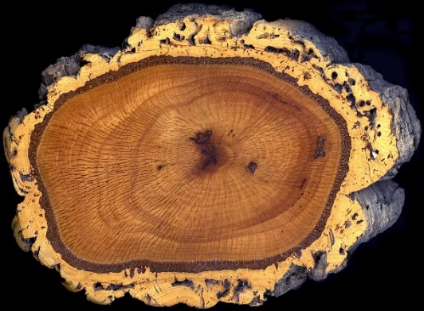
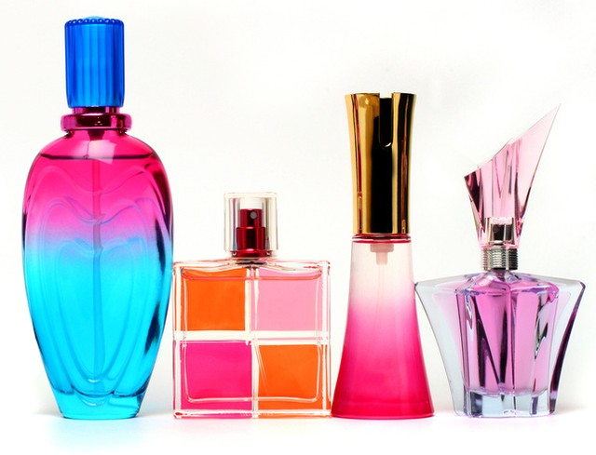
ΑΞΙΑ ΤΗΣ ΒΙΟΠΟΙΚΙΛΟΤΗΤΑΣ
Βιομηχανικά προϊόντα
Πετρέλαιο
Φελλός
Αρώματα
Καουτσούκ
Φυσικά χρώματα
Ρητίνη
Notes:
Αξία της βιοποικιλότητας
Βιομηχανικά προϊόντα
Μεγάλη ποικιλία βιομηχανικών προϊόντων προέρχεται από συστατικά της βιοποικιλότηας.
1. Πετρέλαιο - http://www.voria.gr/index.php?module=news&func=display&sid=152587
2. Φελλός - http://en.wikipedia.org/wiki/Quercus_suber
3. Αρώματα - http://www.glossdaily.com/blogs/glossdaily/category/trends/fragrance/
4. Καουτσούκ - http://www.back-to-nature.gr/2013/01/parthenium-argentatum.html
5. Φυσικές χρωστικές - http://thetravelerscollective.com/2013/05/16/natural-dye-a-one-step-process/
6. Ρητίνη δέντρου - http://www.servitoros.gr/education/view.php/12/185/

Slide 15
ΑΞΙΑ ΤΗΣ ΒΙΟΠΟΙΚΙΛΟΤΗΤΑΣ
Βιομηχανικά προϊόντα - ρητίνη
Προϊόντα
από τη
ρητίνη
των δέντρων.
Notes:
Αξία της βιοποικιλότητας
Βιομηχανικά προϊόντα – ρητίνη
Από την αξιοποίηση της ρητίνης κατασκευάζεται μεγάλος αριθμός προϊόντων χρήσιμων για τον άνθρωπο.
1. Ρητίνη δέντρου - http://www.servitoros.gr/education/view.php/12/185/
2. Χρώματα - http://www.polyvore.com/bobbi_brown_lip_color_rum/thing?id=57786813
3. Σφραγίσματα & τεχνητά δόντια- http://www.nrvdental.co/2012/10/blacksburg-dentist-discusses-dental-fillings/
4. Πλαστικά - http://www.indiamart.com/miraj-pipes-fittings/swr-upvc-pipe-fitting.html
5. Ποτά - http://www.absolutdrinks.com/en/drinks/with/raisin/
6. Καλλυντικά - http://www.myntra.com/lipstick/loreal/loreal-colour-riche-raisin-rapture-lipstick-892/62106/buy
7. Κεριά - http://www.keystonecandle.com/oatmeal-raisin-cookie-scented-pan-candles.html

Slide 16
ΑΞΙΑ ΤΗΣ ΒΙΟΠΟΙΚΙΛΟΤΗΤΑΣ
Βιομηχανικά προϊόντα - φελλός
Προϊόντα
από τον
φελλό
των δέντρων.
Notes:
Αξία της βιοποικιλότητας
Βιομηχανικά προϊόντα – φελλός
Από την αξιοποίηση του φελλού κατασκευάζεται μεγάλος αριθμός προϊόντων χρήσιμων για τον άνθρωπο.
1. Φελλός - http://en.wikipedia.org/wiki/Quercus_suber
2. Πόματα μπουκαλιών - http://www.indiamart.com/pearlindustries/cork-products.html
3. Πινακίδες - http://www.bangorcork.com/
4. Ματ ποτηριών - http://www.ponoko.com/design-your-own/products/bamboo-coaster-holder-with-cork-coasters-3566
5. Υποδήματα - http://www.heels.com/womens-shoes/taiga-bright-blue-cork.html

Slide 17
ΑΞΙΑ ΤΗΣ ΒΙΟΠΟΙΚΙΛΟΤΗΤΑΣ
Αναψυχή
© N. Aνδρέου
© Π. Χαριλάου
Ο άνθρωπος απολαμβάνει
τη φύση
και όσα του προσφέρει.
Notes:
Αξία της βιοποικιλότητας
Αναψυχή
Διάφορες δραστηριότητες αναψυχής του ανθρώπου συνδέονται άμεσα με το φυσικό περιβάλλον.
Οικοτουρισμός
Πτηνοπαρατήρηση
Ψάρεμα - http://www.daniabeach.com/activities/fishing/.

Slide 18
ΑΞΙΑ ΤΗΣ ΒΙΟΠΟΙΚΙΛΟΤΗΤΑΣ
Βιολογικός έλεγχος
Χρήση εντόμων
αντί
φυτοφαρμάκων.
Με αυτό τον τρόπο
δεν υπάρχουν φάρμακα στο έδαφος και
στην τροφή μας
Notes:
Αξία της βιοποικιλότητας
Βιολογικός έλεγχος
Ο βιολογικός έλεγχος αποτελεί νέα πρακτική καταπολέμησης παρασίτων στη γεωργία. Κατά την εφαρμογή της, αντί της χρήσης φυτοφαρμάκων και ζιζανιοκτόνων, χρησιμοποιούνται έντομα τα οποία είναι θηρευτές των διάφορων παρασίτων.
1. Βιολογικός έλεγχος - http://growingsmallfarms.ces.ncsu.edu/growingsmallfarms-biocontrollinks/

Slide 19
ΑΠΕΙΛΕΣ ΓΙΑ ΤΗ ΒΙΟΠΟΙΚΙΛΟΤΗΤΑ
Κλιματική αλλαγή
Η αλλαγή στο κλίμα του πλανήτη
έχει ως αποτέλεσμα
να λιώνουν οι πάγοι και
να αποξηραίνονται μεγάλες εκτάσεις γης.
Notes:
Απειλές για τη βιοποικιλότητα
Κλιματική αλλαγή
Οι αλλαγή των κλιματικών συνθηκών, η οποία οφείλεται κυρίως στο φαινόμενο του θερμοκηπίου, έχεις ως αποτέλεσμα το λιώσιμο των πάγων και την απερήμωση σε διάφορες περιοχές του πλανήτη.
1. Λιώσιμο πάγων - http://blogs.telegraph.co.uk/news/tomchiversscience/100188288/the-us-election-has-put-climate-change-back-on-the-political-agenda/
2. Απερήμωση - http://www.theaustralian.com.au/news/world/report-says-climate-change-urbanisation-biggest-threats/story-e6frg6so-1226030160419

Slide 20
ΑΠΕΙΛΕΣ ΓΙΑ ΤΗ ΒΙΟΠΟΙΚΙΛΟΤΗΤΑ
Εντατικοποίηση γεωργίας
Εκτεταμένες γεωτρήσεις,
χρήσεις φυτοφαρμάκων και ζιζανιοκτόνων
και αποψίλωση δασών.
Notes:
Απειλές για τη βιοποικιλότητα
Εντατικοποίηση γεωργίας
Η εντατικοποίηση της γεωργίας και οι πρακτικές που εφαρμόζονται συνιστούν κύρια απειλή για τη βιοποικιλότητα.
1. Γεωτρήσεις - http://www.nrcs.usda.gov/wps/portal/nrcs/detail/national/nwmc/partners/?cid=nrcs143_015092
2. Εντομοκτόνα/φυτοφάρμακα - http://ricehoppers.net/2012/08/insecticide-resistance-in-bph-presented-by-professor-zewen-liu-of-nanjing-agricultural-university-at-irri/
3. Αποψίλωση - http://theconversation.com/biodiversity-offsets-solving-the-habitat-saving-equation-4035

Slide 21
ΑΠΕΙΛΕΣ ΓΙΑ ΤΗ ΒΙΟΠΟΙΚΙΛΟΤΗΤΑ
Υπερεκμετάλλευση φυσικών πόρων
Εκτεταμένη εκμετάλλευση φυσικών πόρων.
© Μ. Ανδρέου
Notes:
Απειλές για τη βιοποικιλότητα
Υπερεκμετάλλευση φυσικών πόρων
Μεγάλη απειλή του για τη βιοποικιλότητα αποτελεί η υπερεκμετάλλευση των φυσικών πόρων του πλανήτη.
1. Εξόρυξη φυσικού αερίου - http://www.itba.edu.ar/es/introduccion-al-offshore-y-gas-natural-licuado-lng
2. Λατομείο (Δομοκός)

Slide 22
ΑΠΕΙΛΕΣ ΓΙΑ ΤΗ ΒΙΟΠΟΙΚΙΛΟΤΗΤΑ
Παράνομη παγίδευση
© Birdlife Cyprus
Παράνομο κυνήγι
ζώων.
Notes:
Απειλές για τη βιοποικιλότητα
Παράνομη παγίδευση
Ο εγκλωβισμός και το λαθροκυνήγι άγριων και σπάνιων και απειλούμενων ειδών συμβάλλει ουσιαστικά στη μείωση του αριθμού των ειδών και κάποιες φορές ακόμα και στην εξαφάνισή τους.
1. Παράνομο κυνήγι με ξόβεργα - http://www.tovima.gr/politics/article/?aid=580150
2. Παράνομο κυνήγι με δίκτυα - http://www.birdlifecyprus.org/en/news-237-BirdLife_Cyprus_completes_its_spring_2013_trapping_report.html

Slide 23
ΑΠΕΙΛΕΣ ΓΙΑ ΤΗ ΒΙΟΠΟΙΚΙΛΟΤΗΤΑ
Εισαγωγή ξενικών ειδών σε εύθραυστα οικοσυστήματα
Η ακακία είναι φυτό
που
κατακτά το χώρο
και
δεν αφήνει
άλλα φυτά να μεγαλώσουν
© Μ. Ανδρέου
Notes:
Απειλές για τη βιοποικιλότητα
Εισαγωγή ξενικών ειδών σε εύθραυστα οικοσυστήματα
Η εισαγωγή ξενικών εισβλητικών έχει ως επακόλουθο τη διατάραξη των ισορροπιών στα οικοσυστήματα. Σε πολλές περιπτώσεις τα ξενικά είδη αναπτύσσονται και εξαπλώνονται σε βάρος των γηγενών ειδών.
1. Ακακία - χωροκατακτιτικά ξενικά είδη

Slide 24
ΑΠΕΙΛΕΣ ΓΙΑ ΤΗ ΒΙΟΠΟΙΚΙΛΟΤΗΤΑ
Άναρχη οικιστική ανάπτυξη
Καταστροφή οικοτόπων από τη συνεχή και ανεξέλεγκτη οικιστική ανάπτυξη
© Σ. Μαζαράκη
Notes:
Απειλές για τη βιοποικιλότητα
Άναρχη οικιστική ανάπτυξη
Η άναρχη και εκτεταμένη οικιστική ανάπτυξη συνιστούν σημαντική απειλή των οικοτόπων και της βιοποικιλότητας γενικότερα.

Slide 25
ΠΡΟΣΤΑΣΙΑ ΤΗΣ ΒΙΟΠΟΙΚΙΛΟΤΗΤΑΣ
Η
Ευρώπη προστατεύει
τη
βιοποικιλότητα
!
Notes:
Προστασία της βιοποικιλότητας
Η ένταση της αστικοποίησης και η αύξηση των υποδομών, η υπερεκμετάλλευση των φυσικών πόρων, η κάθε είδους ρύπανση και η εισαγωγή ξενικών ειδών στα οικοσυστήματα βλάπτουν πολύ τη βιοποικιλότητα. Έτσι, στο σύνολο της ευρωπαϊκής ηπείρου, απειλούνται το 42% των θηλαστικών, το 15% των πτηνών και το 52% των ψαριών του γλυκού νερού. Παράλληλα, πάνω από 1.000 είδη φυτών απειλούνται με εξαφάνιση ή τελούν υπό εξαφάνιση. Αυτό κηνιτοποίησε την Ευρωπαϊκή Ένωση η οποία πια στοχεύει στην προστασία της βιοποικιλότητας και στην αντιμετώπιση της εξαφάνισης ζωικών και φυτικών ειδών. (Πηγή:
http://europa.eu/legislation_summaries/environment/nature_and_biodiversity/index_el.htm)
1. Πεταλούδα - http://www.careers.ox.ac.uk/category/searching-for-work/work-outside-the-uk/work-in-europe/
2. LIFE_λογότυπο - http://ec.europa.eu/environment/life/toolkit/comtools/resources/logos.htm
3. Natura2000_λογότυπο - http://ec.europa.eu/environment/life/toolkit/comtools/resources/logos.htm

Slide 26
ΠΡΟΣΤΑΣΙΑ ΤΗΣ ΒΙΟΠΟΙΚΙΛΟΤΗΤΑΣ
Δίκτυο Natura 2000
Το Δίκτυο Natura 2000 αυτό αποτελείται από περιοχές της Ευρώπης οι οποίες προστατεύονται.
Notes:
Προστασία της βιοποικιλότητας
Δίκτυο Natura 2000
Επιδιώκοντας να προστατεύσει τη βιοποικιλότητα και να αντιμετωπίσει την εξαφάνιση ζωικών και φυτικών ειδών, η Ευρωπαϊκή Ένωση δημιούργησε, μεταξύ άλλων, ένα τεράστιο δίκτυο προστατευόμενων περιοχών, το Natura 2000.

Slide 27
ΠΡΟΣΤΑΣΙΑ ΤΗΣ ΒΙΟΠΟΙΚΙΛΟΤΗΤΑΣ
Δίκτυο Natura 2000
Τόποι Κοινοτικής Σημασίας
- Οδηγία των Οικοτόπων -
Περιοχές για προστασία οικότοπων, φυτών και ζώων
Ζώνες Ειδικής Προστασίας
- Οδηγία για τα Πουλιά -
Περιοχές για προστασία άγριων πουλιών
© Google Earth
Notes:
Προστασία της βιοποικιλότητας
Δίκτυο Natura 2000
Το Δίκτυο Natura 2000 δημιουργήθηκε στη βάση εφαρμογής της Κοινοτικής Οδηγίας 92/43/ΕΟΚ για τη Διατήρηση των Φυσικών Οικοτόπων και της Άγριας Πανίδας και Χλωρίδας (Οδηγία Οικοτόπων).
Το Δίκτυο καλύπτει περίπου το 20% της έκτασης της Ευρωπαϊκής ηπείρου.
Το Δίκτυο Natura 2000 περιλαμβάνει:
α. τους Τόπους Κοινοτικής Σημασίας (ΤΚΣ)
Είναι περιοχές που χαρακτηρίζονται από την παρουσία σημαντικών οικοτόπων ή/και ειδών άγριας χλωρίδας ή/και πανίδας
Τα είδη αυτά περιλαμβάνονται στα Παραρτήματα της Κοινοτικής Οδηγίας 92/43/ΕΟΚ (Οδηγία των Οικοτόπων).
β. τις Ζώνες Ειδικής Προστασίας (ΖΕΠ)
Είναι περιοχές που φιλοξενούν σημαντικά είδη πουλιών
Τα είδη των πουλιών βρίσκονται υπό το καθεστώς προστασίας της Κοινοτικής Οδηγίας 2009/147/ΕΕ (πρώην 79/409/ΕΟΚ) για τη Διατήρηση των Άγριων Πτηνών (Οδηγία για τα Πουλιά).
Οι περιοχές του Δικτύου Natura 2000 δεν αποτελούν χώρους απόλυτης προστασίας στους οποίους απαγορεύεται η οποιαδήποτε ανθρώπινη δραστηριότητα. Η Ευρωπαϊκή Ένωση (ΕΕ) θεωρεί ότι το Δίκτυο μπορεί να συνυπάρξει με την οικονομική πρόοδο και δραστηριότητες που είναι επωφελείς για το κοινωνικό σύνολο, όπως οι αγροτικές δραστηριότητες, η θήρα, ο τουρισμός και άλλες, μπορούν να πραγματοποιούνται στο μέτρο που δεν θίγουν τις ανάγκες διατήρησης της φύσης.
1. Δίκτυο Natura 2000_Ευρώπη - http://natura2000.eea.europa.eu/#

Slide 28
ΠΡΟΣΤΑΣΙΑ ΤΗΣ ΒΙΟΠΟΙΚΙΛΟΤΗΤΑΣ
Δίκτυο Natura 2000 στην Κύπρο
Στην Κύπρο υπάρχουν
62 περιοχές
που ανήκουν
στο Δίκτυο Natura 2000.
© Google Earth
Notes:
Προστασία της βιοποικιλότητας
Δίκτυο Natura 2000 στην Κύπρο
Στην Κύπρο υπάρχουν 62 προστατευόμενες περιοχές που ανήκουν στο Δίκτυο Natura 2000 και συμβάλλουν στην προστασία και διατήρηση της βιοποικιλότητας.
1. Δίκτυο Natura 2000_Κύπρος - http://www.moa.gov.cy/moa/environment/environment.nsf/CB3E054EF7EB8804C22579F3001EDE27/$file/Natura2000_Hell.pdf

Slide 29
ΠΡΟΣΤΑΣΙΑ ΤΗΣ ΒΙΟΠΟΙΚΙΛΟΤΗΤΑΣ
Πρόγραμμα LIFE
Το Πρόγραμμα LIFE προσφέρει χρήματα σε έργα προστασίας της βιοποικιλότητας.
Notes:
Προστασία της βιοποικιλότητας
Πρόγραμμα LIFE
Το πρόγραμμα LIFE αποτελεί το χρηματοδοτικό μέσο της Ευρωπαϊκής Ένωσης για έργα προστασίας της βιοποικιλότητας

Slide 30
ΒΙΟΠΟΙΚΙΛΟΤΗΤΑ ΤΗΣ ΚΥΠΡΟΥ
Φυσικοί οικότοποι
Θάμνοι και δάση Λατζιάς
Τυρφώνες Τρόδους
Δάση Δρυ - Βαλανιδιάς
© M. Aνδρέου
© M. Aνδρέου
© M. Aνδρέου
5 οικότοποι στην Κύπρο είναι ενδημικοί.
Σερπεντινόφιλα λιβάδια
Δάση Κέδρου
© M. Aνδρέου
© M. Aνδρέου
Notes:
Προστασία της βιοποικιλότητας
Φυσικοί οικότοποι
Η Κύπρος χαρακτηρίζεται από μεγάλη ποικιλία οικότοπων. Οι δασικοί τύποι οικότοπων του νησιού συναντώνται κυρίως στις οροσειρές του Τρόοδους και του Πενταδακτύλου και καλύπτουν το 17% της έκτασης της Κύπρου. 5 τύποι οικότοπων εμφανίζονται αποκλειστικά στο νησί (ενδημικοί).
1. Θαμνωδεις και δασικές συστάδες λατζιάς (Querqua alnifolia) - http://www.naturemuseum.org.cy/habitats.html
2. Τυρφώνες τρωώδους - http://www.naturemuseum.org.cy/habitats.html
3. Δασικές συστάδες με δρυ (Querqus infecoria) - http://www.naturemuseum.org.cy/habitats.html
4. Σερπεντινόφιλα λιβάδια τροόδους - http://www.naturemuseum.org.cy/habitats.html
5. Δάση με κέδρο (Cedrus brevifolia)

Slide 31
ΒΙΟΠΟΙΚΙΛΟΤΗΤΑ ΤΗΣ ΚΥΠΡΟΥ
Φυσικοί οικότοποι
Σημαντικοί οικότοποι είναι
οι υδροβιότοποι όπως
η λίμνη
της Ορόκλινης.
© Μ. Aποστολίδου
Notes:
Προστασία της βιοποικιλότητας
Φυσικοί οικότοποι
Κάποιοι από τους οικότοπους της Οδηγίας των Οικοτόπων, σε συνδυασμό με το υπόστρωμα και τη βροχόπτωση, συνθέτουν σημαντικά οικοσυστήματα όπως είναι οι υδροβιότοποι ή οι αλυκές. Τα οικοσυστήματα αυτά προσελκύουν σημαντικά είδη πανίδας, όπως τα πουλιά. Τέτοιο χαρακτηριστικό παράδειγμα αποτελεί η λίμνη της Ορόκλινης.
1.Υδροβιότοπος της Ορόκλινης

Slide 32
ΒΙΟΠΟΙΚΙΛΟΤΗΤΑ ΤΗΣ ΚΥΠΡΟΥ
Χλωρίδα
Κυπριακή τουλίπα (Tulipa cypria)
Κυπριακό κυκλάμινο (Cyclamen cyprium)
144 ενδημικά είδη φυτών.
© Χ. Χριστοδούλου
© Κ. Καδής
Notes:
Βιοποικιλότητα της Κύπρου
Χλωρίδα
Στην Κύπρο έχουν καταγραφεί 144 εδνημικά είδη φυτών. Τα περισσότερα από αυτά εντοπίζονται στις οροσειρές του Τροόδους και του Πετναδακτύλου.
Στην οροσειρά του Τροόδους υπάρχουν 100 ενδημικά φυτά της Κύπρου, 45 από τα οποία είναι τοπικά ενδημικά (συναντώνται μόνο στο Τροόδος), ενώ στην οροσειρά του Πενταδακτύλου 60, 14 από τα οποία είναι τοπικά ενδημικά.
1. Κυπριακή τουλίπα (Tulipa cypria) - http://www.naturemuseum.org.cy/habitats.html
2. Κυπριακό κυκλάμινο (Cyclamen cyprium) - http://www.naturemuseum.org.cy/habitats.html

Slide 33
ΒΙΟΠΟΙΚΙΛΟΤΗΤΑ ΤΗΣ ΚΥΠΡΟΥ
Χλωρίδα
Σουαέντα η αιγυπτιακή(Suaeda aegyptiaca)
Σπάνια είδη φυτών
© M. Aνδρέου
Notes:
Χλωρίδα
Ένας σημαντικός αριθμός φυτών, τελούν υπό καθεστώς προστασίας σε διεθνές, Ευρωπαϊκό και εθνικό επίπεδο. Το φυτό σουαέντα η αιγυπτιακή αποτελεί σπάνιο είδος το οποίο μπορούμε να εντοπίσουμε στην περιοχή της λίμνης της Ορόκλινης και αλλού.
1. Σουαέντα η αιγυπτιακή (Suaeda aegyptiaca) - http://www.naturemuseum.org.cy/habitats.html

Slide 34
ΒΙΟΠΟΙΚΙΛΟΤΗΤΑ ΤΗΣ ΚΥΠΡΟΥ
Πανίδα
Αλεπού (Vulpes vulpes)
Σκατζόχοιρος (Hemiechinus auritus)
Βάτραχος (Bufo viridis)
© Σ. Ζώτος
Πλούσια πανίδα.
© Σ. Ζώτος
© Σ. Ζώτος
Πεταλούδα (Colias crocea)
Νυχτερίδες (Rhinolophus hipposideros)
© Χ. Μακρής
© Χ. Μακρής
Notes:
Βιοποικιλότητα της Κύπρου
Πανίδα
Η θέση της Κύπρου και η μεγάλη ποικιλία βιοτόπων έχει ως αποτέλεσμα την ύπαρξη μιας πλούσιας πανίδας. Συγκεκριμένα, υπάρχουν 36 είδη θηλαστικών, 22 είδη ερπετών, 3 είδη αμφιβίων, 200 είδη ψαριών, 408 είδη πουλιών και 5000 είδη ασπονδύλων.
1. Αλεπού (Vulpes vulpes)- http://www.naturemuseum.org.cy/habitats.html
2. Σκαντζόχοιρος (Hemiechinus auritus) - http://www.naturemuseum.org.cy/habitats.html
3. Βάτραχος (Bufo viridis) - http://www.naturemuseum.org.cy/habitats.html
4. Πεταλούδα (Colias crocea) - http://www.naturemuseum.org.cy/habitats.html
5. Νυχτερίδες (Rhinolophus hipposideros) - http://www.naturemuseum.org.cy/habitats.html

Slide 35
ΒΙΟΠΟΙΚΙΛΟΤΗΤΑ ΤΗΣ ΚΥΠΡΟΥ
Πανίδα
Αγρινό (Ovis orientalis ophion)
Νερόφιδο (Natrix natrix cypriaca)
© Χ. Μακρής
© Σ. Ζώτος
Ενδημικά ζώα
της Κύπρου.
Σκαλιφούρτα (Oenanthe cypriaca)
© Μ. Gore
Notes:
Βιοποικιλότητα της Κύπρου
Πανίδα
είναι το μεγαλύτερο χερσαίο θηλαστικό του νησιού.
Αγρινό (Ovis orientalis ophion). Είναι το μεγαλύτερο χερσαίο θηλαστικό του νησιού - http://www.naturemuseum.org.cy/habitats.html
Κυπριακό νερόφιδο (Natrix natrix cypriaca Hecht) - http://www.naturemuseum.org.cy/habitats.html
Σκαλιφούρτα (Oenanthe cypriaca Homeyer) - http://www.naturemuseum.org.cy/habitats.html

Slide 36
ΜΕΤΑΝΑΣΤΕΥΣΗ ΠΟΥΛΙΩΝ
Μετανάστευση
Μετανάστευση πουλιών για εξεύρεση τροφής και αναπαραγωγή.
Notes:
Μετανάστευση πουλιών
Μετανάστευση
Η αναζήτηση ενέργειας (τροφής) είναι η βασική αιτία για την οποία πολλοί οργανισμοί κινούνται διαρκώς. Συγκεκριμένα, πολλά πουλιά πραγματοποιούν την πιο δραστική μετακίνηση στη γη. Η μετακίνηση αυτή των πουλιών, η οποία είναι αποτέλεσμα των εποχιακών καιρικών μεταβολών και αφορά τόσο τη διαθεσιμότητα τροφής όσο και τις ιδανικές συνθήκες αναπαραγωγής, ονομάζεται μετανάστευση.
Μετανάστευση – Φθινοπωρινή & Εαρινή μετανάστευση
α. Μετανάστευση μετά το ζευγάρωμα - φθινοπωρινή μετανάστευση
Πραγματοποιείται από το τέλος του καλοκαιριού μέχρι τα μέσα φθινοπώρου κατά την οποία τα πουλιά, που αναπαράγονται πριν το φθινόπωρο, μετακινούνται από την περιοχή αναπαραγωγής προς τον τόπο διαχείμασης.
β. Μετανάστευση πριν το ζευγάρωμα - εαρινή μετανάστευση
Πραγματοποιείται από το τέλος του χειμώνα μέχρι το τέλος του Μαΐου και τα πουλιά, που αναπαράγονται μετά το χειμώνα, μετακινούνται από τον τόπο διαχείμασης και καταλήγουν στον τόπο αναπαραγωγής.
1. Μετανάστευση πουλιών - http://www.telegraph.co.uk/science/science-news/10021789/Iron-spheres-in-ears-may-help-birds-navigate.html

Slide 37
ΜΕΤΑΝΑΣΤΕΥΣΗ ΠΟΥΛΙΩΝ
Μετανάστευση
Διαδρομές μετανάστευσης.
Notes:
Μετανάστευση πουλιών
Μετανάστευση
- Η μετακίνηση πραγματοποιείται πάνω από αχανείς εκτάσεις ή κατά μήκος κοινών, στενών διαδρομών.
- Αποτελείται από ένα ενιαίο, συνεχές ταξίδι ή από μία σειρά ταξιδιών με παύσεις για ξεκούραση. Στη δεύτερη περίπτωση ορισμένα είδη χρησιμοποιούν κοινά σημεία ανεφοδιασμού, επανακτούν τις δυνάμεις τους και ανεφοδιάζονται προτού συνεχίσουν το ταξίδι τους.
- Κάποια μέρη της γης να συγκεντρώνουν μεγάλο αριθμό πουλιών. Τέτοια μέρη είναι ακρωτήρια ή στενές λωρίδες γης, σταυροδρόμια ηπείρων μεταξύ βορρά και νότου ή όπου υπάρχει εύκολη πρόσβαση μετά από μεγάλες εκτάσεις νερού π.χ. νησιά.
1. Μετανάστευση - http://www.kuwaitbirds.org/sites/default/files/styles/large960/public/files-misc/migration-routes-eu-afr-asia-600.jpg?itok=aNh4PWh5

Slide 38
ΜΕΤΑΝΑΣΤΕΥΣΗ ΠΟΥΛΙΩΝ
Μεταναστευτικά πουλιά στην Κύπρο
Κατά την μετανάστευσή τους εκατομμύρια
πουλιά χρησιμοποιούν την Κύπρο
ως σταθμό. Κάποια μένουν για να φωλιάσουν (Άνοιξη) και κάποια για να διαχειμάσουν.
Notes:
Μετανάστευση πουλιών
Μεταναστευτικά πουλιά στην Κύπρο
- Η Κύπρος κατέχει ξεχωριστή θέση από άποψη μετανάστευσης και συνιστά σημαντικό μεταναστευτικό κόμβο.
- Η ανοιξιάτικη μετανάστευση στην Κύπρο αρχίζει νωρίς το Φεβρουάριο με την άφιξη των πρώτων μεταναστευτικών ειδών. Από τα είδη αυτά κάποια φωλιάζουν στην Κύπρο και κάποια συνεχίζουν το ταξίδι τους προς την Ευρώπη.
- Η φθινοπωρινή μετανάστευση αρχίζει νωρίς τον Αύγουστο και παρά το γεγονός ότι μειονεκτεί σε ποικιλία ειδών από την ανοιξιάτικη, είναι πλουσιότερη σε αριθμό πουλιών. Κατά τους χειμερινούς μήνες αρκετά είδη ξεχειμωνιάζουν στο νησί λόγω του ήπιου κλίματος. Κάποια από αυτά είναι περαστικά και συνεχίζουν το ταξίδι τους προς Αφρική και άλλους προορισμούς.

Slide 39
ΜΕΤΑΝΑΣΤΕΥΣΗ ΠΟΥΛΙΩΝ
Μεταναστευτικά πουλιά στην Κύπρο
Kαραπαττάς (Fulica atra)
Xαλκόκοτα (Plegadis falcinellus),
Κατά τη διάρκεια του χρόνου παρατηρούνται πολλά είδη πουλιών στην Κύπρο.
© Σ. Χριστοδουλίδης
© D. Nye
Πρασινοτζέφαλη (Anas platyrhynchos)
Φλαμίνγκο (Phoenicopterus roseus)
© Σ. Χριστοδουλίδης
© A. Stoecker
Notes:
Μετανάστευση πουλιών
Μεταναστευτικά πουλιά στην Κύπρο
- Στην Κύπρο περίπου 54 είδη πουλιών είναι μόνιμοι κάτοικοι και πάνω από 300 είδη έχουν καταγραφεί κατά τη μετανάστευση και το χειμώνα. (Ο αριθμός 300 αναφέρεται σε όλα τα μεταναστευτικά είδη δηλ. και στα περαστικά το Φθινόπωρο και την Άνοιξη αλλά και στα είδη που διαχειμάζουν στην Κύπρο).
- Εκατομμύρια πουλιά σταθμεύουν στην Κύπρο για ξεκούραση και ανεφοδιασμό κατά τη διάρκεια των δυο μεταναστευτικών περιόδων.

Slide 40
LIFE OROKLINI
Το έργο
«Αποκατάσταση και Διαχείριση της Ζώνης Ειδικής Προστασίας Λίμνη Ορόκλινης, Λάρνακα»
Notes:
LIFE OROKLINI
Το έργο
- Το έργο με τίτλο «Αποκατάσταση και Διαχείριση της Ζώνης Ειδικής Προστασίας Λίμνη Ορόκλινης, Λάρνακα» και με ακρωνύμιο LIFE OROKLINI (LIFE10 NAT/CY/000716), υλοποιείται στην Κύπρο
- Το έργο συγχρηματοδοτείται κατά 50% από το Ευρωπαϊκό πρόγραμμα LIFE. Η ημερομηνία έναρξης του έργου LIFE OROKLINI ήταν τον Ιανουάριο του 2012 και έχει τριετή διάρκεια.
- Ο κύριος στόχος του έργου είναι η επαναφορά της λίμνης σε κατάσταση οικολογικής σταθερότητας που να διασφαλίσει ότι οι οικολογικές λειτουργίες θα συνεχίσουν να υφίστανται σε βάθος χρόνου, έτσι ώστε να εξασφαλιστεί η σταθερότητα και η βιωσιμότητα των ειδών και των οικοτόπων της.
Σ’ αυτό συμμετέχουν οι εξής εταίροι:
1.Υπηρεσία Θήρας και Πανίδας (επικεφαλής εταίρος), Υπουργείο Εσωτερικών
2.Πτηνολογικός Σύνδεσμος Κύπρου, ΜΚΟ (συντονιστής)
3.Τμήμα Περιβάλλοντος, Υπουργείο Γεωργίας, Φυσικών Πόρων και Περιβάλλοντος (ΥΓΦΠΠ)
4.Τμήμα Δασών, (ΥΓΦΠΠ)
5.Κοινοτικό Συμβούλιο Βορόκληνης.

Slide 41
LIFE OROKLINI
Η λίμνη της Ορόκλινης
Λίμνη Ορόκλινης
Notes:
LIFE OROKLINI
Η λίμνη της Ορόκλινης
Η λίμνη Ορόκλινη βρίσκεται στην επαρχία Λάρνακας σε απόσταση 500 μέτρων από τη θάλασσας. Είναι ένας αβαθής, υφάλμυρος υγροβιότοπος.
Έκταση: 53 εκτάρια. (0.53 km²)
Καθεστώς ιδιοκτησίας: ανήκει στην Κυπριακή Δημοκρατία ως «χαλίτικη γη»
Ιστορικά στοιχεία: ιστορικά η περιοχή της λίμνης Ορόκλινης έχει περάσει από 4 στάδια εκμετάλλευσης:
- Ως φυσικός υγροβιότοπος, αποτέλεσα περιοχή κυνηγιού άγριας πάπιας
Κατά τη διάρκεια του Β’ Παγκόσμιου Πόλεμου η λίμνη αποξηράθηκε και χρησιμοποιήθηκε από τους Άγγλους αποικιοκράτες ως αεροδρόμιο
Μετά την ανεξαρτησία της Κύπρου το 1960 μέχρι το 1985, η αποξηραμένη λίμνη χρησιμοποιήθηκε από τους κάτοικους της περιοχής για την καλλιέργεια τριφυλλιού
Μετά την Τουρκική εισβολή το 1974 η κοινότητα της Ορόκλινης παρουσίασε ανάπτυξη στον τομέα της τουριστικής βιομηχανίας και τμήμα της αποξηραμένης λίμνης χρησιμοποιήθηκε για το σκοπό αυτό

Slide 42
LIFE OROKLINI
Η λίμνη της Ορόκλινης
Δίκτυο Natura 2000
ΖΕΠ: Καλαμοκαννάς
&
Πελλοκατερίνα
ΤΚΣ: αλόφυτα
© Μ. Αποστολίδου
Notes:
LIFE OROKLINI
Η λίμνη της Ορόκλινης
- Αποτελεί προστατευόμενη περιοχή του Δικτύου Natura 2000.
- Ορίστηκε ως Ζώνη Ειδικής Προστασίας και επίσης ως Τόπος Κοινοτικής Σημασίας.
- Έχει καθορΙιΣτεί ως ΤΚΣ για την αλοφυτική της βλάστηση. Στην περιοχή εντοπίζεται το σπάνιο αλοφυτικό είδος σουαέντα η αιγυπτιακή (Suaeda aegyptiaca).
- Έχει καθοριστεί ως ΖΕΠ για δυο σημαντικά είδη πουλιών που φωλιάζουν εκεί, τον καλαμοκαννά (Himantopus himantopus) και την πελλοκατερίνα (Vanellus spinosus), τα οποία ανήκουν στο Παράρτημα I της Οδηγίας.

Slide 43
LIFE OROKLINI
Η λίμνη της Ορόκλινης
Πελλοκατερίνα
(Vanellus spinosus)
Αφρικανικό είδος. Από τις χώρες της Ευρωπαϊκής Ένωσης φωλιάζει μόνο στην Κύπρο και στην Ελλάδα
© Σ. Χριστοδουλίδης
Notes:
LIFE OROKLINI
Η λίμνη της Ορόκλινης
Η λίμνη της Ορόκλινης αποτελεί μια από τις πέντε καλύτερες περιοχές της Κύπρου για την αναπαραγωγή του είδους.

Slide 44
LIFE OROKLINI
Η λίμνη της Ορόκλινης
Καλαμοκαννάς
(Himantopus himantopus)
Η λίμνη της Ορόκλινης φιλοξενεί συνήθως τον πιο μεγάλο αναπαραγωγικό πληθυσμό από οποιαδήποτε άλλη περιοχή της Κύπρου.
© A. Stoecker
Notes:
LIFE OROKLINI
Η λίμνη της Ορόκλινης
Η λίμνη Ορόκλινης αποτελεί την καλύτερη περιοχή φωλιάσματος, στην Κύπρο, για τον καλαμοκαννά.

Slide 45
LIFE OROKLINI
Η λίμνη της Ορόκλινης - Μόνιμοι κάτοικοι
Kαραπαττάς (Fulica atra)
Φραγκολίνα (Francolinus francolinus)
© Σ. Χριστοδουλίδης
© D. Nye
Κίτσης/Σιαχίνι (Falco tinnunculus)
Χιονάτη (Egretta garzetta)
© D. Nye
© A. Stoecker
Notes:
LIFE OROKLINI
Η λίμνη της Ορόκλινης
Μόνιμοι κάτοικοι
Στη λίμνη κάποιος μπορεί να συναντήσει μεγάλη ποικιλία πουλιών ανάλογα με την εποχή που θα την επισκεφτεί.
Κάποια από τα πουλιά είναι μόνιμοι κάτοικοι
Μεγάλος αριθμός μεταναστευτικών πουλιών χρησιμοποιεί τη λίμνη, είτε την άνοιξη για να φωλιάσουν, είτε ως τόπο διαχείμασης είτε για ανεφοδιασμό.

Slide 46
LIFE OROKLINI
Η λίμνη της Ορόκλινης - Φωλεάζοντα
Βουτηχτάρι (Tachybaptus ruficollis)
Κοτσινοτζέφαλη (Netta rufina)
© A. Stoecker
© A. Stoecker
Πελλοκατερίνα (Vanellus spinosus)
Καλαμοκαννάς (Himantopus himantopus)
© Σ. Χριστοδουλίδης
© A. Stoecker
Notes:
LIFE OROKLINI
Η λίμνη της Ορόκλινης
Φωλεάζοντα
Μεγάλος αριθμός μεταναστευτικών πουλιών χρησιμοποιεί τη λίμνη την άνοιξη για να φωλιάσουν.
Κοκκινοτζέφαλη - η λίμνη Ορόκλινης είναι ή μόνη περιοχή που φωλιάζει στην Κύπρο.

Slide 47
LIFE OROKLINI
Η λίμνη της Ορόκλινης - Διαχειμάζοντα
Γκρίζος Ερωδιός (Ardea cinerea)
Φλαμίνγκο (Phoenicopterus roseus)
© Σ. Χριστοδουλίδης
© A. Stoecker
Αλκυόνη (Alcedo atthis)
Λαζούρι (Sturnus vulgaris)
© A. Stoecker
© Birdlife Cyprus
Notes:
LIFE OROKLINI
Η λίμνη της Ορόκλινης
Διαχειμάζοντα
Μεγάλος αριθμός μεταναστευτικών πουλιών χρησιμοποιεί τη λίμνη είτε ως τόπο διαχείμασης.

Slide 48
LIFE OROKLINI
Η λίμνη της Ορόκλινης - Διαχειμάζοντα
Πικατσόνι (Gallinago gallinago)
Πλουμίδι (Charadrius alexandrinus)
© D. Nye
© D.Nye
Γιαννής (Vanellus vanellus)
© D. Nye
Notes:
LIFE OROKLINI
Η λίμνη της Ορόκλινης
Διαχειμάζοντα
Μεγάλος αριθμός μεταναστευτικών πουλιών χρησιμοποιεί τη λίμνη είτε ως τόπο διαχείμασης.

Slide 49
LIFE OROKLINI
Η λίμνη της Ορόκλινης – Περαστικοί μετανάστες
Χαλκόκοτα (Plegadis falcinellus)
© D. Nye
Νυχτοκόρακας (Nycticorax nycticorax)
Ψαραετός (Pandion haliaetus)
© A. Stoecker
© D. Nye
Notes:
LIFE OROKLINI
Η λίμνη της Ορόκλινης
Περαστικοί μετανάστες
Μεγάλος αριθμός μεταναστευτικών πουλιών χρησιμοποιεί τη λίμνη για ανεφοδιασμό.

Slide 50
LIFE OROKLINI
Απειλές για τον υδροβιότοπο της Ορόκλινης
Συρρίκνωση υδροβιότοπου λόγω οικιστικής ανάπτυξης
Ενόχληση από οχήματα και περιήγηση ανθρώπων με σκύλους μέσα στη λίμνη
Ξενικά εισβλητικά είδη - ακακίες
Συρρίκνωση υδροβιότοπου λόγω οικιστικής ανάπτυξης
Απειλές.
Notes:
LIFE OROKLINI
Απειλές για τον υδροβιότοπο της Ορόκλινης
Η λίμνη της Ορόκλινης, όπως και οι περισσότεροι φυσικοί υδροβιότοποι στην Κύπρο, αντιμετωπίζει μεγάλο αριθμό απειλών. Η άναρχη οικιστική ανάπτυξη και η συγκέντρωση κόσμου και οχημάτων δημιουργούσαν μια άνευ προηγουμένου όχληση και οδήγησαν στην απώλεια σημαντικής έκτασης του βιότοπου και στην καταστροφή φωλιών.

Slide 51
LIFE OROKLINI
Απειλές για τον υδροβιότοπο της Ορόκλινης
Οικιστική
ανάπτυξη.
© Μ. Αποστολίδου
Notes:
LIFE OROKLINI
Απειλές για τον υδροβιότοπο της Ορόκλινης
Οικιστική ανάπτυξη
Η άναρχη οικιστική ανάπτυξη οδήγησε στην απώλεια σημαντικής έκτασης του βιότοπου.

Slide 52
LIFE OROKLINI
Απειλές για τον υδροβιότοπο της Ορόκλινης
Είσοδος οχημάτων.
© Μ. Αποστολίδου
Notes:
LIFE OROKLINI
Απειλές για τον υδροβιότοπο της Ορόκλινης
Είσοδος τροχοφόρων
Η είσοδος τροχοφόρων οχημάτων και η ανεξέλεγκτη περιήγηση ανθρώπων και σκύλων μέσα στη λίμνη σε περιόδους ξηρασίας αποτελούν σημαντική απειλή για μεγάλα είδη που φωλιάζουν στο έδαφος, όπως η πελλοκατερίνα.

Slide 53
LIFE OROKLINI
Απειλές για τον υδροβιότοπο της Ορόκλινης
.
Αλόγιστη ρίψη σκυβάλων.
© Μ. Αποστολίδου
Notes:
LIFE OROKLINI
Απειλές για τον υδροβιότοπο της Ορόκλινης
Αλόγιστη ρίψη σκυβάλων
Ο υγροβιότοπος αποτελούσε σημείο ρίψης σκυβάλων.

Slide 54
LIFE OROKLINI
Απειλές για τον υδροβιότοπο της Ορόκλινης
.
Απουσία διαχείρισης νερού.
© Μ. Αποστολίδου
Notes:
LIFE OROKLINI
Απειλές για τον υδροβιότοπο της Ορόκλινης
Απουσία διαχείρισης νερού.
Άλλη απειλή για τη λίμνη Ορόκλινης ήταν η έλλειψη διαχείρισης του νερού της λίμνης , κάτι που επηρέαζε το φώλιασμα παρυδάτιων πουλιών όπως η πελλοκατερίνα και ο καλαμοκαννάς. Ιδιαίτερα αυτά τα δύο είδη είναι ευάλωτα στις απότομες μεταβολές της στάθμης του νερού.
Αποτέλεσμα της έλλειψης διαχείρισης της στάθμης του νερού ήταν αφενός μεν οι φωλιές των πουλιών να κινδυνεύουν να πλημμυρίσουν σε περιόδους έντονων βροχοπτώσεων κατά τους ανοιξιάτικούς μήνες, αφετέρου τα μικρά που εκκολάπτονται νωρίς το καλοκαίρι να μην βρίσκουν τροφή στην ξηραμένη λίμνη.

Slide 55
LIFE OROKLINI
Διαχείριση και αποκατάσταση της λίμνης Ορόκλινης
© Μ. Αποστολίδου
Αρχικές μελέτες για τα προβλήματα που αντιμετωπίζει η λίμνη.
© Μ. Αποστολίδου
Notes:
LIFE OROKLINI
Προπαρασκευαστικές δράσεις (Φορείς υλοποίησης: Πτηνολογικός Σύνδεσμος Κύπρου & Τμήμα Δασών)
Είναι σημαντικές για την ομαλή έναρξη και υλοποίηση του έργου.
1. Επισκέψεις στην περιοχή για μελέτη.
2. Επισκέψεις στην περιοχή για καταγραφή πουλιών.
3. Καθορισμό τιμών αναφοράς ευνοϊκού καθεστώτος διατήρησης τόσο για τη λίμνη της Ορόκλινης, όσο και για τα υπό μελέτη είδη.
4. Υλοποίηση υδρολογικής μελέτης για τη λίμνη.

Slide 56
LIFE OROKLINI
Διαχείριση και αποκατάσταση της λίμνης Ορόκλινης
Περίφραξη.
© Μ. Αποστολίδου
Notes:
LIFE OROKLINI
Δράσεις διατήρησης
Είναι απαραίτητες για την πραγματοποίηση του στόχου του έργου, δηλαδή στην αποκατάσταση και διαχείριση της λίμνης.
Περίφραξη της λίμνης. (Φορέας υλοποίησης: Υπηρεσία Θήρας και Πανίδας)
Η περίφραξη της λίμνης βοήθησε στον περιορισμό της όχλησης και της εισόδου οχημάτων ή ατόμων στη λίμνη.

Slide 57
LIFE OROKLINI
Διαχείριση και αποκατάσταση της λίμνης Ορόκλινης
Περιοχή πριν την αποκατάσταση.
Αποκατάσταση
στην περιοχή που υπήρχε το παζαράκι.
© Μ. Αποστολίδου
© Μ. Αποστολίδου
© Μ. Αποστολίδου
Notes:
LIFE OROKLINI
Δράσεις διατήρησης
Αποκατάσταση της περιοχής όπου υπήρχε έντονη διατάραξη. (Φορέας υλοποίησης: Υπηρεσία Θήρας και Πανίδας)
- Το γεγονός ότι στην περιοχή λειτουργούσε παράνομα, για χρόνια, υπαίθρια αγορά, οδήγησε στην απώλεια σημαντικής έκτασης του βιότοπου και στην καταστροφή φωλιών, ενώ η συγκέντρωση κόσμου και οχημάτων δημιουργούσαν μια άνευ προηγουμένου όχληση.
- Το υπαίθριο παζαράκι που λειτουργούσε στη λίμνη απομακρύνθηκε και η περιοχή αποκαταστάθηκε.
1. Διαταραγμένη περιοχή όπου λειτουργούσε το παζαράκι.
2. Εργασίες για την αποκατάσταση στης περιοχής.
3. Η περιοχή μετά την αποκατάσταση.

Slide 58
LIFE OROKLINI
Διαχείριση και αποκατάσταση της λίμνης Ορόκλινης
© Μ. Αποστολίδου
© Μ. Αποστολίδου
Απομάκρυνση ξενικών φυτών όπως η ακακία.
Notes:
LIFE OROKLINI
Δράσεις διατήρησης
Απομάκρυνση ξενικών εισβλητικών ειδών χλωρίδας και φύτευση τοπικών ειδών. (Φορέας υλοποίησης: Τμήμα Δασών)
1 – 2. Απομάκρυνση ακακιών.

Slide 59
LIFE OROKLINI
Διαχείριση και αποκατάσταση της λίμνης Ορόκλινης
14 Νοεμβρίου 2013
18 Νοεμβρίου 2013
Διαχείριση των νερών της λίμνης
© Μ. Αποστολίδου
© Μ. Αποστολίδου
© Μ. Αποστολίδου
14 Νοεμβρίου 2013
18 Νοεμβρίου 2013
© Μ. Αποστολίδου
© Μ. Αποστολίδου
© Μ. Αποστολίδου
© Μ. Αποστολίδου
© Μ. Αποστολίδου
© Birdlife Cyprus
Notes:
LIFE OROKLINI
Δράσεις διατήρησης
Διαχείριση των νερών της λίμνης. (Φορέας υλοποίησης: Πτηνολογικός Σύνδεσμος Κύπρου)
Με την εφαρμογή των έργων για τη διαχείριση των νερών της λίμνης και μια μπόρα διάρκειας μιάμισης ώρας η λίμνη έχει πια τη δυνατότητα να γεμίζει.
Στις εικόνες φαίνονται τα άμεσα αποτελέσματα των μέτρων διαχείρισης των νερών της λίμνης

Slide 60
LIFE OROKLINI
Διαχείριση και αποκατάσταση της λίμνης Ορόκλινης
© Μ. Αποστολίδου
© Μ. Αποστολίδου
Δημιουργία νησίδων
για φώλιασμα.
© Birdlife Cyprus
Notes:
LIFE OROKLINI
Δράσεις διατήρησης
Δημιουργία νησίδων για φώλιασμα (Φορέας υλοποίησης: Πτηνολογικός Σύνδεσμος Κύπρου)
1. Δημιουργία νησίδων.
2. Πετραδάκια σε ΄μια από τις νησίδες για φώλιασμα γλαρονιών.
3. Τοποθέτηση κεραμιδιών σαν καταφύγιο για τα μικρά.

Slide 61
LIFE OROKLINI
Διαχείριση και αποκατάσταση της λίμνης Ορόκλινης
Πελλοκατερίνες
σε νησίδα.
© Μ. Αποστολίδου
Notes:
LIFE OROKLINI
Δράσεις διατήρησης
Δημιουργία νησίδων για φώλιασμα
Οι πελλοκατερίνες (είδος καθορισμού της λίμνης Ορόκλινης) φωλιάζουν στις νησίδες που δημιουργήθηκαν.

Slide 62
LIFE OROKLINI
Διαχείριση και αποκατάσταση της λίμνης Ορόκλινης
© Birdlife Cyprus
© Birdlife Cyprus
Εκδήλωση
ενημέρωσης.
© Birdlife Cyprus
Notes:
LIFE OROKLINI
Δράσεις ενημέρωσης
Οι δράσεις ενημέρωσης του κοινού είναι εξίσου ιδιαίτερης σημασίας γιατί αφενός συμβάλουν στη διάχυση των αποτελεσμάτων του έργου και αφετέρου ενισχύουν την ευαισθητοποίηση του κοινού σε θέματα προστασίας του περιβάλλοντος.
Συναντήσεις ενημέρωσης για την τοπική κοινότητα - Εκδήλωση ενημέρωσης έναρξης έργου (Φορέας υλοποίησης: Κοινοτικό Συμβούλιο Βορόκληνης)
Στο κτίριο του Κοινοτικού Συμβουλίου Βορόκληνης οι συμμετέχοντες ενημερώθηκαν για το έργο, την πρόοδο και τις δράσεις του καθώς και για τη σημασία του υδροβιότοπου.
Κατά την εκδήλωση οι συμμετέχοντες επισκέφθηκαν τη λίμνη και να παρατήρησαν τα πουλιά με κυάλια και τηλεσκόπια.
1. Εκδήλωση στο κτίριο του Κοινοτικού Συμβουλίου Βορόκληνης.
2. Ενημέρωση συμμετεχόντων.
3. Επίσκεψη στη λίμνη.

Slide 63
LIFE OROKLINI
Διαχείριση και αποκατάσταση της λίμνης Ορόκλινης
Ενημερωτικές πινακίδες.
© Μ. Αποστολίδου
Notes:
LIFE OROKLINI
Δράσεις ενημέρωσης
Τοποθέτηση πινακίδων ενημέρωσης για το έργο και τα είδη που παρατηρούνται στη λίμνη (Φορέας υλοποίησης: Υπηρεσία Θήρας και Πανίδας)
Οι πινακίδες τοποθετήθηκαν σε τρία σημεία και περιλαμβάνουν σημαντικές πληροφορίες για το έργο LIFE OROKLINI, για τους στόχους του, τη σημασία της λίμνης Ορόκλινης αλλά και για τα δύο σημαντικά είδη που φωλιάζουν εκεί (πελλοκατερίνα και καλαμοκαννά).
Οι πινακίδες αποσκοπούν να συμβάλουν στη γνώση των επισκεπτών σχετικά με τη λίμνη και για να αναδείξουν τη σημασία της ως προς τη βιοποικιλότητα γενικά και για τα πουλιά ειδικά.
Τα κείμενα των πινακίδων είναι στα Ελληνικά και στα Αγγλικά.

Slide 64
LIFE OROKLINI
Διαχείριση και αποκατάσταση της λίμνης Ορόκλινης
© Μ. Αποστολίδου
Κατασκευή πτηνοπαρατηρητηρίου.
Notes:
LIFE OROKLINI
Δράσεις ενημέρωσης
Κατασκευή πτηνοπαρατηρητηρίου και μονοπατιού για επισκέπτες που οδηγεί στο πτηνοπαρατηρητήριο. (Φορείς υλοποίησης: Υπηρεσία Θήρας και Πανίδας & Πτηνολογικός Σύνδεσμος Κύπρου)
Το πτηνοπαρατηρητήριο περιλαμβάνει ενημερωτικές πινακίδες που ενημερώνουν το κοινό για τα πουλιά που μπορούν να παρατηρηθούν στη λίμνη τις διάφορες εποχές του χρόνου.
Το μονοπάτι που οδηγεί στο παρατηρητήριο έχει περιφραχθεί για προστασία της λίμνης από τους επισκπέπτες.

Slide 65
LIFE OROKLINI
Διαχείριση και αποκατάσταση της λίμνης Ορόκλινης
Κατασκευή περιπτέρου ενημέρωσης.
© Birdlife Cyprus
Notes:
LIFE OROKLINI
Δράσεις ενημέρωσης,
Ανέγερση περίπτερου ενημέρωσης. (Φορέας υλοποίησης: Κοινοτικό Συμβούλιο Βορόκληνης)
Το περίπτερο ενημέρωσης αποτελεί το κύριο σημείο ενημέρωσης για την περιοχή. Στο περίπτερο παρευρίσκεται λειτουργός ενημέρωσης, ο οποίος παρέχει πληροφορίες στους επισκέπτες.
Το περίπτερο ενημέρωσης αποτελείται από βεράντα για πτηνοπαρατήρηση καθώς και από ένα μικρό ανοικτό εκθεσιακό χώρο όπου με ενημερωτικές πινακίδες. για τη λίμνη Ορόκλινης και για το έργο LIFE Oroklini.

Slide 66
LIFE OROKLINI
Διαχείριση και αποκατάσταση της λίμνης Ορόκλινης
Ενημερωτικό
υλικό.
Notes:
LIFE OROKLINI
Δράσεις ενημέρωσης
Παραγωγή ενημερωτικού υλικού
Το ενημερωτικό υλικό μεταξύ άλλων περιλαμβάνει την επίσημη ιστοσελίδα του έργου, ενημερωτικά φυλλάδια, δημοσιεύσεις σε εφημερίδες, παραγωγή δεκάλεπτου ντοκιμαντέρ κ.α.
Επίσημη ιστοσελίδα έργου – Φορέας υλοποίησης: Πτηνολογικός Σύνδεσμος Κύπρου
Ενημερωτικά φυλλάδια – Φορέας υλοποίησης: Τμήμα Περιβάλλοντος
Δεκάλεπτο ντοκιμαντέρ – Φορέας υλοποίησης: Τμήμα Περιβάλλοντος

Slide 67
LIFE OROKLINI
Διαχείριση και αποκατάσταση της λίμνης Ορόκλινης
Διαγωνισμός
φωτογραφίας και δημιουργία φωτογραφικού λευκώματος
© Μ. Αποστολίδου
Notes:
LIFE OROKLINI
Δράσεις ενημέρωσης
Διαγωνισμός φωτογραφίας και δημιουργία φωτογραφικού λευκώματος (Φορέας υλοποίησης: Κοινοτικό Συμβούλιο Βορόκληνης)
Οι φορείς υλοποίησης του έργου προκήρυξαν διαγωνισμό φωτογραφίας. Φωτογραφίες του διαγωνισμού αποτέλεσαν το υλικό σχετικής έκθεσης και φωτογραφικού λευκώματος.
1. Δημιουργία φωτογραφικού λευκώματος με φωτογραφίες από τη λίμνη της Ορόκλινης
2. Προσέλευση κοινού στην έκθεσης φωτογραφίας (92 φωτογραφίες) στο Κοινοτικό Συμβούλιο Ορόκλινης.

Slide 68
LIFE OROKLINI
Διαχείριση και αποκατάσταση της λίμνης Ορόκλινης
Εθελοντική μέρα καθαρισμού
© Μ. Αποστολίδου
Notes:
LIFE OROKLINI
Δράσεις ενημέρωσης
Εθελοντική μέρα καθαρισμού (Φορέας υλοποίησης: Κοινοτικό Συμβούλιο Βορόκληνης)
Εθελοντές συνέβαλαν στην προσπάθεια για την προστασία και την αποκατάσταση της λίμνης Ορόκλινης. Η ημέρα αυτή αποδείχτηκε μια πολύ καλή ευκαιρία για τον κόσμο να δείξει έμπρακτα το ενδιαφέρον του για τη λίμνη και για το έργο LIFE Oroklini.

Slide 69
LIFE OROKLINI
Διαχείριση και αποκατάσταση της λίμνης Ορόκλινης
Εκπαιδευτικό πακέτο.
Notes:
LIFE OROKLINI
Δράσεις ενημέρωσης
Εκπαιδευτικό πακέτο (Φορέας υλοποίησης: Τμήμα Περιβάλλοντος. Ανάδοχος φορέας: Μονάδα Διατήρησης της Φύσης του Πανεπιστημίου Frederick)
- Στα πλαίσια του έργου αναπτύχθηκε εκπαιδευτικό πακέτο που επικεντρώνεται στη σημασία, υποβάθμιση, απειλές και ανάγκη προστασίας της λίμνης Ορόκλινης.
- Απώτερος σκοπός είναι να ενημερωθούν και ευαισθητοποιηθούν οι αποδέκτες του υλικού αυτού (μαθητές ηλικίας 6-12 ετών) γύρω από τη σημασία της λίμνης και τις απειλές που αντιμετωπίζει.
- Το υλικό, είναι εναρμονισμένο με τα νέα Αναλυτικά Προγράμματα του Υπουργείου Παιδείας και Πολιτισμού στο πεδίο της εκπαίδευσης για το περιβάλλον και την αειφόρο ανάπτυξη.
- Η παρουσίαση (ppt) «Η λίμνη της Ορόκλινης» αποτελεί μέρος του εκπαιδευτικού πακέτου.

Slide 70
LIFE OROKLINI
Οφέλη από το έργο LIFE OROKLINI
© Birdlife Cyprus
© Μ. Αποστολίδου
© Μ. Αποστολίδου
© Μ. Αποστολίδου
Notes:
LIFE OROKLINI
Οφέλη από το έργο LIFE OROKLINI
Το έργο LIFE OROKLINI αποτελεί:
α) παράδειγμα για άλλες περιοχές που χρειάζονται αποκατάσταση και διαχείριση
β) περιοχή όπου ο κόσμος μπορεί να επισκέπτεται και να απολαμβάνει τη φύση
γ) μια υπαίθρια τάξη
δ) σημείο αναφοράς για την ευρύτερη περιοχή

Slide 71
Φορείς υλοποίησης έργου
Υπηρεσίας Θήρας και Πανίδας: http://www.moi.gov.cy/moi/wildlife/wildlife_new.nsf
Πτηνολογικός Σύνδεσμος Κύπρου: www.birdlifecyprus.org
Τμήμα Περιβάλλοντος: www.moa.gov.cy/moa/environment/environment.nsf
Τμήμα Δασών: www.moa.gov.cy/moa/fd/fd.nsf
Κονοτικό Συμβούλιο Βορόκληνης: www.voroklini.org
Περισσότερες πληροφορίες για το έργο στην ιστοσελίδα: www.orokliniproject.org
Notes:
Ιστοσελίδα Υπηρεσίας Θήρας και Πανίδας: www.moi.gov.cy/moi/wildlife/wildlife_new.nsf
Ιστοσελίδα Πτηνολογικού Συνδέσμου Κύπρου: www.birdlifecyprus.org
Ιστοσελίδα Τμήματος Πριβάλλοντος: www.moa.gov.cy/moa/environment/environment.nsf
Ιστοσελίδα Τμήματος Δασών: http://www.moa.gov.cy/moa/fd/fd.nsf
Ιστοσελίδα Κοινοτικού Συμβουλίου Βορόκληνης: www.voroklini.org
Ιστοσελίδα έργου: www.orokliniproject.org

